Slide 1
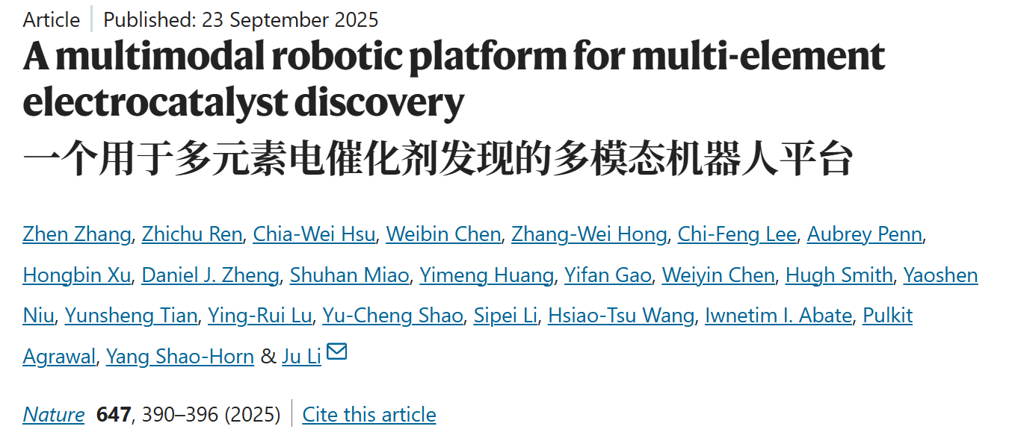


文献介绍
视频：Robotic synthesis and testing of nanocatalysts

Slide 2
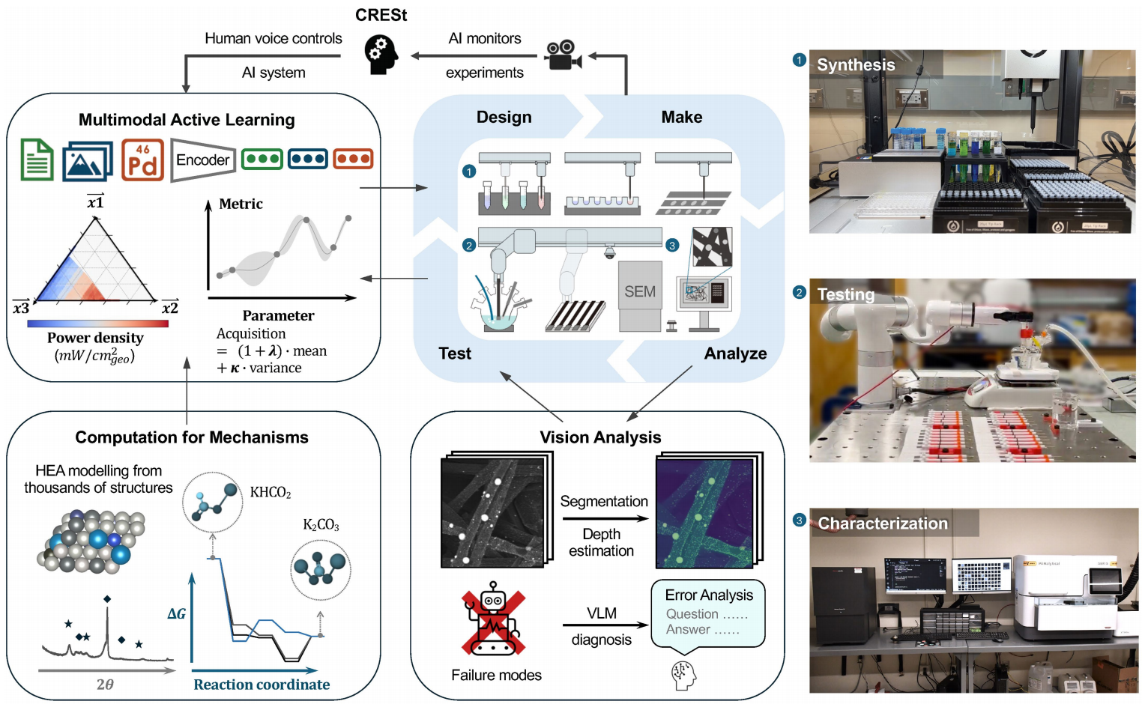
概览
多模态机器人平台 CRESt
融合大模型、自动化与主动学习的电催化剂探索
领域：加速定制材料的发现，特别是电催化剂
效果：用于探索电化学甲酸氧化反应的催化剂，在三个月内测试了900多种化学配方和3500次电化学测试，成本特异性能提高9.3倍（成本特异性能：指在考虑材料或设备的成本因素后，其性能的衡量标准）

Slide 3
CRESt 系统架构
主要解决的问题：
1.高维空间搜索难：多元素合金（如8元合金）搜索空间巨大（2*10^17），传统实验大海捞针 。
←先验&降维&自动化
2.传统AI的局限：现有主动学习（AL）多为单模态，忽略了文献知识和微观图像 。
←多模态（文献知识&显微图像）
3.真实实验脆弱&无法复现：真实实验充满干扰（机械、热、电误差），容易导致数据不可重现 。
←大模型 分析&纠错

Slide 4
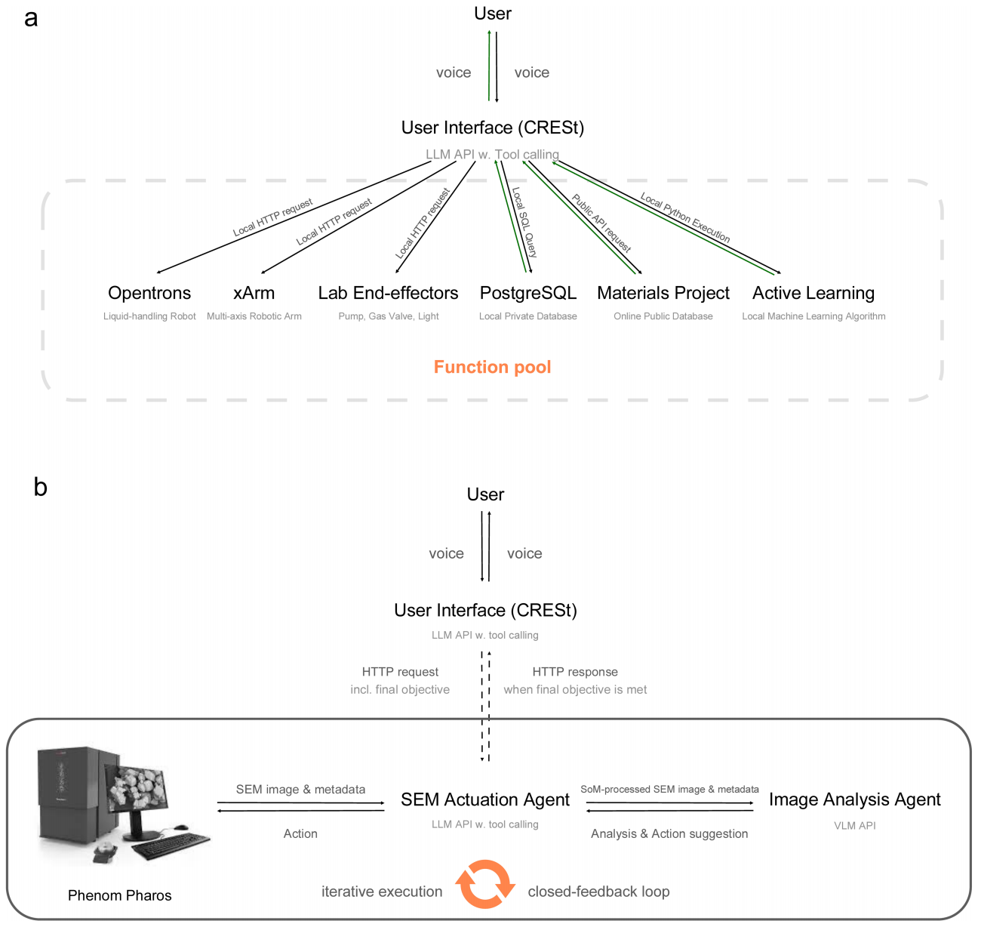
CRESt 系统架构
人类科学家通过自然语言指挥，AI转化指令并控制液体处理机器人、机械臂、SEM等设备
CRESt 主实验台
自动电子扫描显微镜模块
主要功能：
本地HTTP请求和公共API请求：与外部资源或系统的连接，获取数据或执行外部任务。
本地SQL查询：用于从本地数据库中查询数据。
本地机器学习算法：Active Learning用于分析和优化实验过程，选择最重要的数据进行学习，提高实验效率。
三大部分：
用户界面CRESt：用户通过语音与CRESt平台交互，发送请求并接收响应。
SEM执行代理：控制扫描电子显微镜进行操作并获取图像数据。
图像分析代理：分析SEM图像并根据结果提出行动建议，形成闭环反馈。
执行与分析代理不断循环，直到图像达到预期，返回图像给CRESt

Slide 5
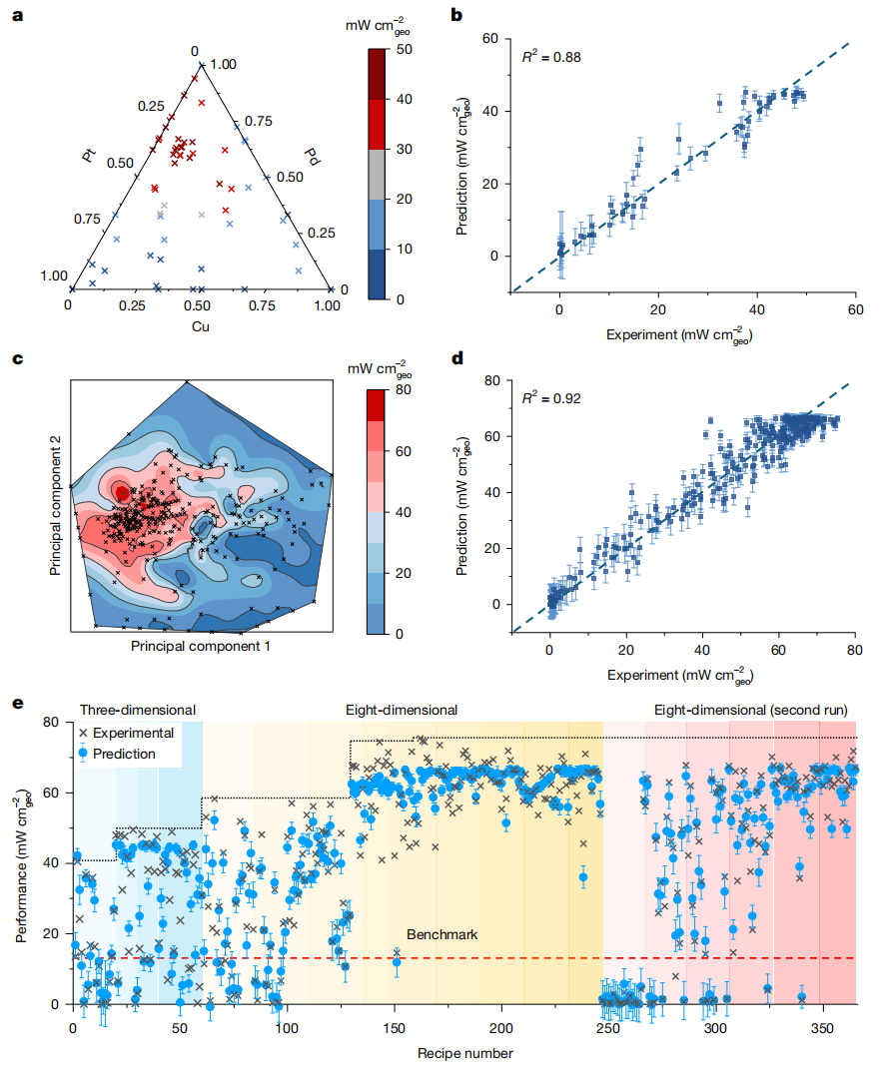
核心技术 I——多模态主动学习 (Multimodal Active Learning)
AI利用“先验知识”（阅读文献）来缩小搜索范围，提高效率。
文本嵌入——利用“先验知识”：
AI检索大量文献，了解哪些金属元素对特定的反应有效 。
将文字描述转化为向量，建立元素之间的化学性质关联，帮助缩小搜索空间 。
图像嵌入——关注微观结构：
CRESt平台利用高通量扫描电子显微镜（SEM）拍摄催化剂的微观照片 。
AI提取图像中的形态特征（如颗粒分布函数的斜率、偏差、覆盖率等），将这些视觉信息也作为输入数据 。
降维与优化：
使用主成分分析（PCA）将这些高维数据压缩到一个“潜在空间”，同时保留80%以上的信息变异度 。
AI在这个潜在空间里运行优化算法（KABO和BOPIC），找到最优解后，再反向映射回实际的化学配比进行实验（SLSQP） 。

Slide 6
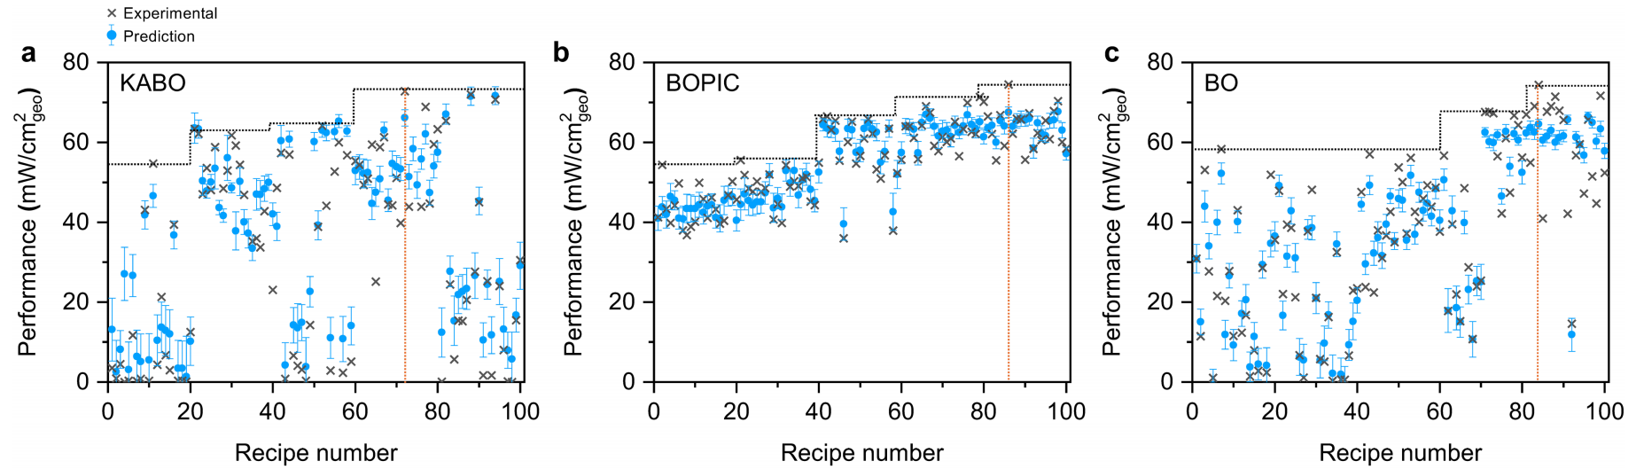
核心技术 I——多模态主动学习 (Multimodal Active Learning)
KABO：Knowledge-Assisted Bayesian Optimization 知识辅助贝叶斯优化
利用LLM（大语言模型） 从文献中提取的“先验知识”来初始化和指导搜索 。
BOPIC：Bayesian Optimization with Policy Improvement Constraints 带有策略改进约束的贝叶斯优化
引入了一个动态调节机制（拉格朗日乘数），自动平衡“探索”（去未知区域看看）和“利用”（在已知好区域深挖）之间的关系 。
算法 | 核心策略 | 效果
KABO | 知识辅助优化 | 利用多模态知识，收敛最快。预测最准、
BOPIC | 动态平衡探索与利用 | 高性能样本最多，侧重与高效挖掘高性能区域。在探索到高性能区域后能挖掘更多同等优秀配方。
BO | 标准贝叶斯优化方法 | 没有利用先验知识，收敛最慢，代价最高。

Slide 7
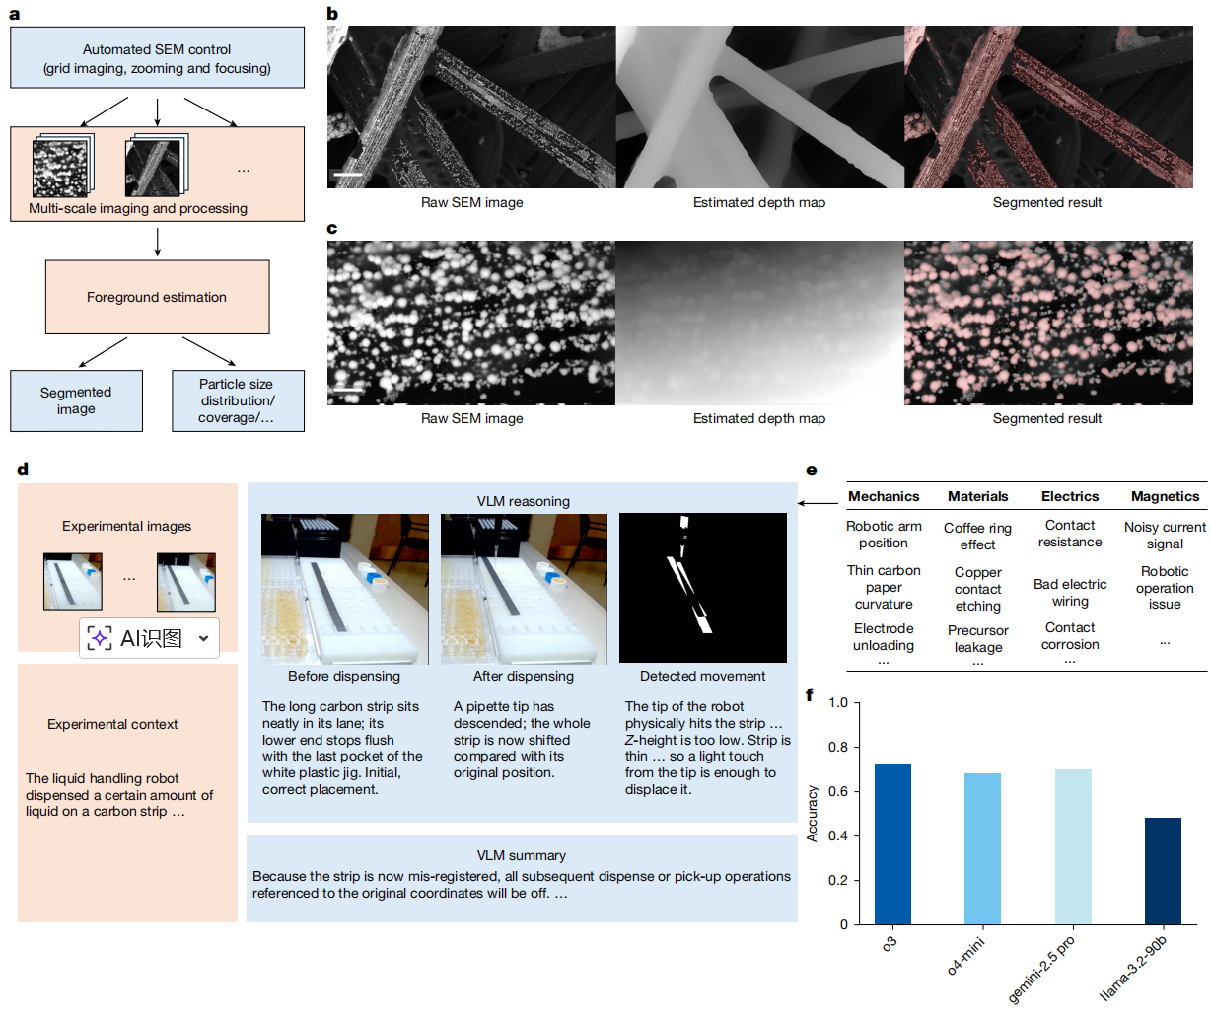
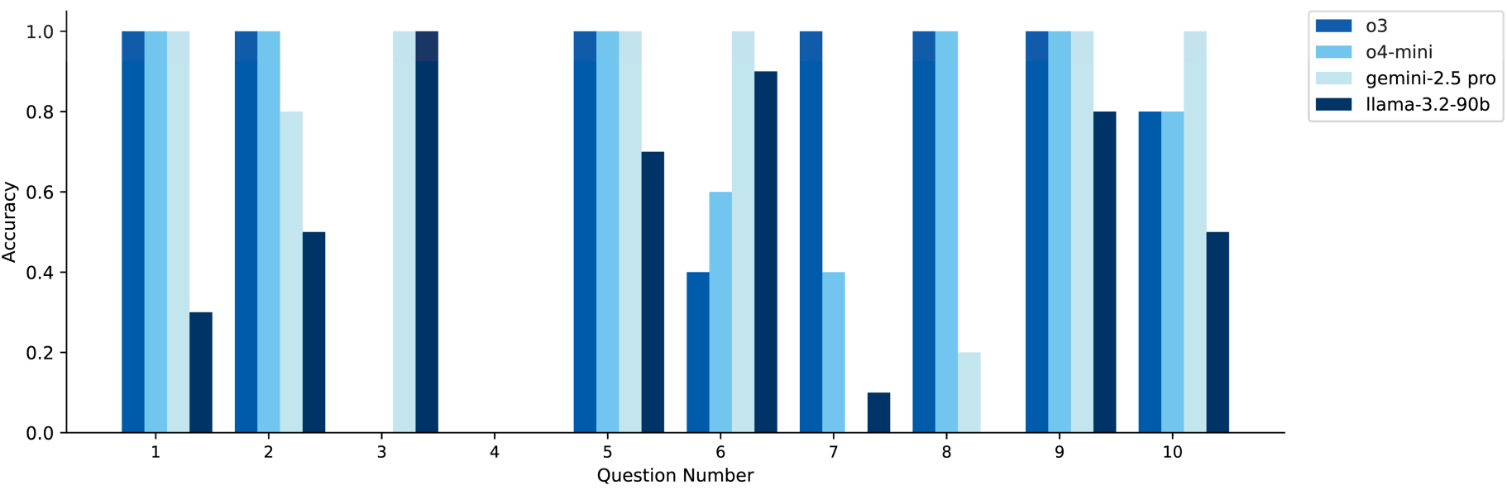
核心技术 II——视觉：自动SEM & 实验错误诊断
自动SEM
自动扫描电子显微镜控制
多尺度图像处理
前景估计
实验错误诊断
异常诊断：利用VLM(API)监控实验视频，发现物理异常(如移液枪头碰歪样品)
自我修正：不仅发现错误，还能提出解决方案，形成闭环

Slide 8
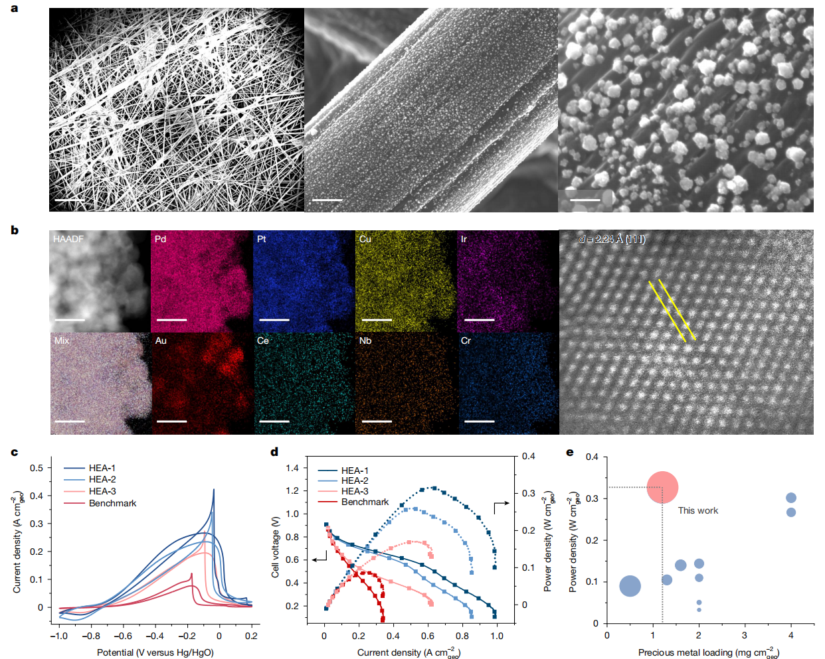
最终成果——高性能八元催化剂
SEM图像
元素分布图
发现新材料：确定了Pd-Pt-Cu-Au-Ir-Ce-Nb-Cr八元合金 。
对比基准：在电流响应、电压响应、功率密度方面表现更优。
电流响应↑
电压响应↑
功率密度↑

Slide 9
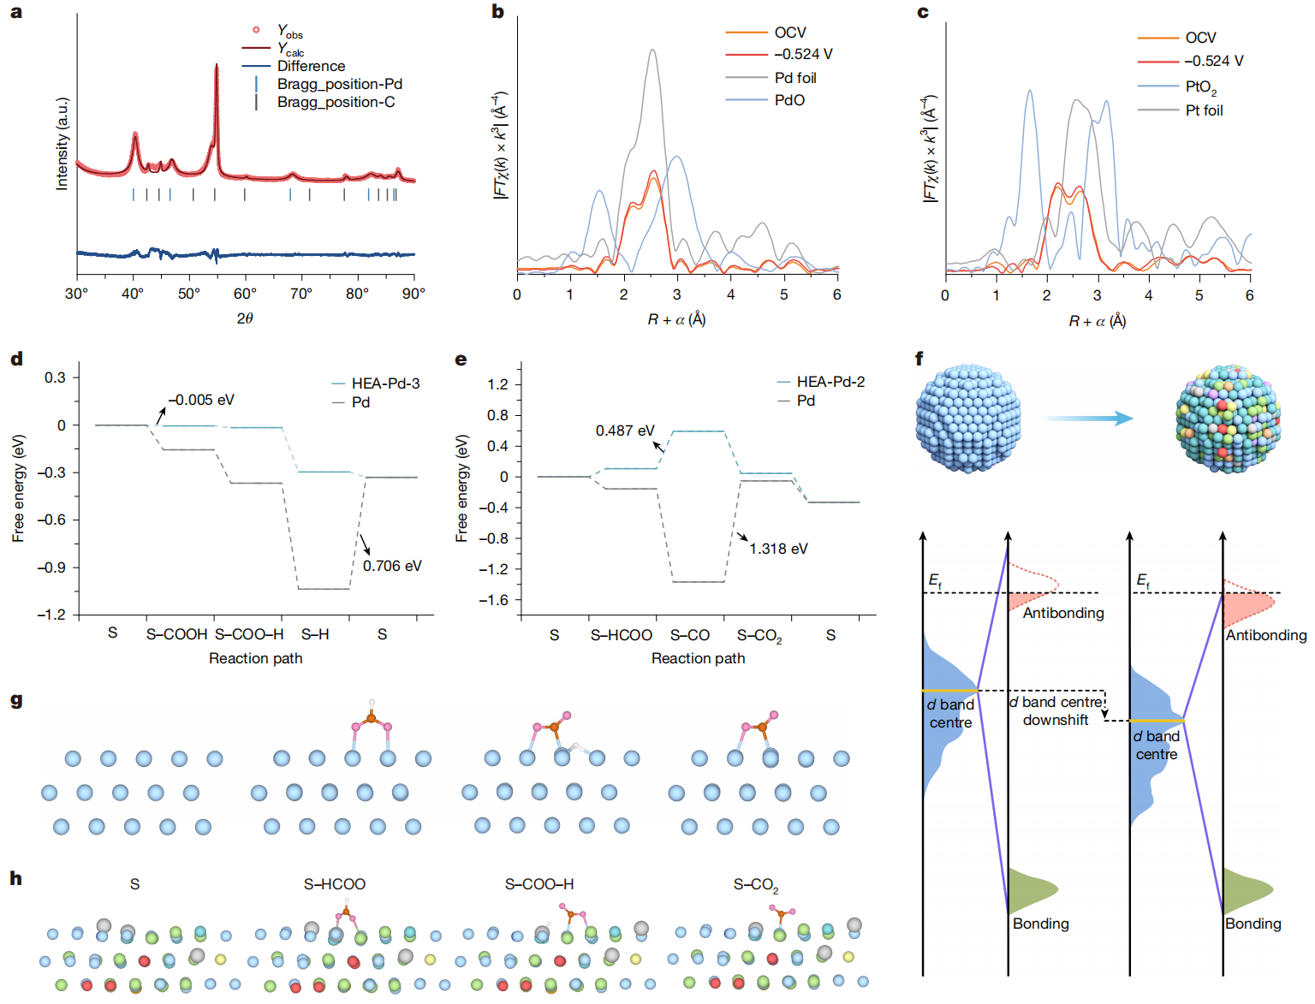
最终成果——高性能八元催化剂
XRD图谱
EXAFS分析
XRD图谱：晶体结构更加稳定
EXAFS分析：不同电位下原子结构变化较为稳定
自由能路径：活化能较低，更容易启动反应，在催化反应中更加高效
电子结构图：调整d带中心位置，更适合吸附反应物，增强催化活性
反应路径示意图：更好的吸附能力，有助于加速反应
自由能路径
电子结构图
反应路径示意图

